Slide 1
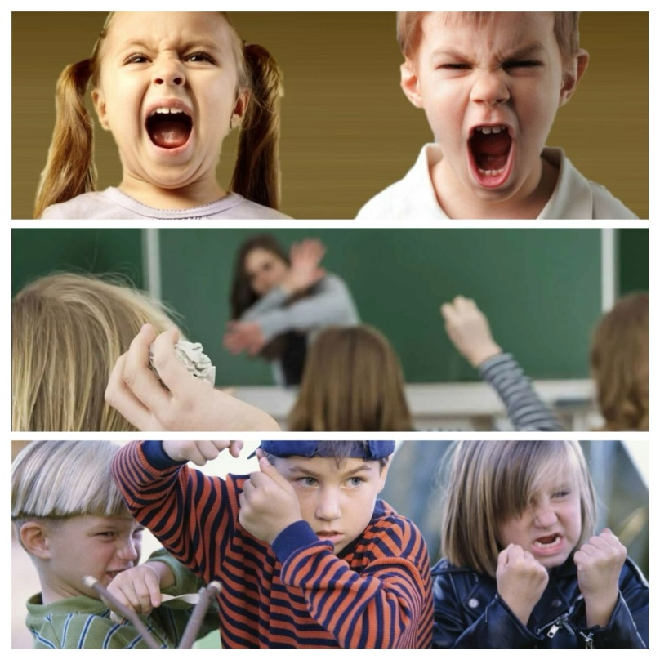
Новый онлайн-марафон 15-19 апреля «Управление дисциплиной в сложном детском коллективе"!

Slide 2
Дисциплина в сложном детском коллективе
Это: - Открытая агрессия
- Скрытый буллинг - Травля педагога - Постоянные детские слезы
-Нервозность родителей

Slide 3
На марафоне:
Научим приемам регулирования поведения в сложном детском коллективе
Рассмотрим реальные кейсы из жизни педагогов
Изучим технологии управления коллективом детей на разных этапах его становления
Изучим технологии работы педагога в кризисных ситуациях – буллинг, бойкот, агрессия внутри коллектива и многое другое

Slide 4
Онлайн-марафон «Управление дисциплиной в сложном детском коллективе»
Зарегистрируйтесь прямо сейчас на наш бесплатный марафон
Регистрация будет закрыта уже через неделю!

Slide 5
Финалисты марафона получат документ о прохождении 36-часового курса:
«Поведенческий анализ
и поведенческая коррекция в детском коллективе: создание бесконфликтной позитивной среды»

Slide 6
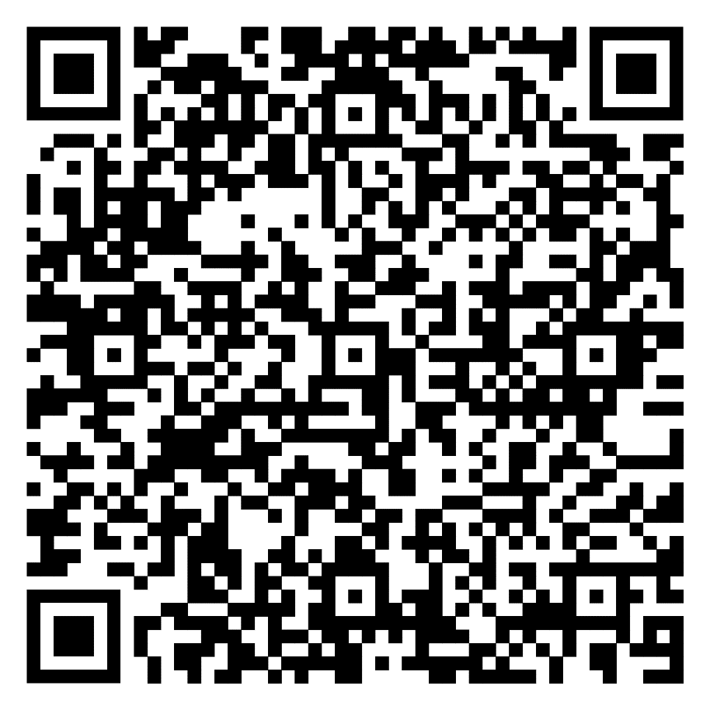
Курс «Копилка эффективных решений по управлению дисциплиной в сложном детском коллективе»
Диагностические материалы
Технологии противодействия буллингу и действий в конфликтных ситуациях
Методика организации самоуправления в детских коллективах
Мероприятия для каждого периода развития коллектива
Стратегии поведения с сложных случаях

Slide 7
Курс «Копилка эффективных решений по управлению дисциплиной в сложном детском коллективе»
Стоимость 2070руб
Скидка по промокоду «930»
Цена: 930 р.

